Slide 1
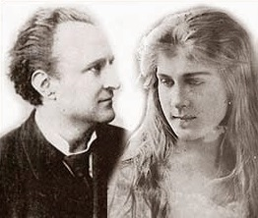
Vörösmarty Mihály Csongor és Tünde
Rendezte : Paulay Ede
Készítették : A Leőweysták

Slide 2
Az előadásról
Az előadást Vörösmarty születésének 79. évfordulóján mutatták be a budapesti Nemzeti Színházban, 1879. december 1-jén. Paulay a következővel indokolta ezt : ”lehetetlen, hogy ma, midőn nyelvünk a társadalom minden részében elfoglalta jogos uralkodását, ne volna meg az érzék ama tömérdek szépség iránt, mely e műből áradoz.”
Szereplők:
Csongor Nagy Imre
Tünde Márkus Emília
Mirígy Jászai Mari
További szereplők : Helvey Laura (Ledér), Újházi Ede (Kalmár), E. Kovács Gyula (Fejedelem) és Bercsényi Béla (Tudós).
Paulay rendezését még 37 évig játszották a Nemzeti Színházban, habár a szereplők cserélődtek. A századik előadás 1894 májusában volt.

Slide 3
Nagy Imre
1849-ben született Pesten. Kóristaként kezdte meg a művészpályáját, azonban intenzívebb képzésre vágyott és beiratkozott a színészakadémiára. 1864-ben; először Szabadkán, majd Debrecenben lépett színpadra. 1870-ben a SzAk-tól került a Nemzeti Színházhoz, amelynek haláláig tagja maradt. Ő volt az első Csongor (Vörösmarty M.) és az első Ádám (Madách I.). Az egész ország hölgyközönsége rajongott érte. 1892-ben egy budai előadás során beteg lett és súlyos idegbaj jelei mutatkoztak rajta. A festészetben is tehetséges volt, állandóan kisebb-nagyobb festményeken dolgozott. 1893. szeptember 5-én öngyilkosság folytán halt meg, koporsója felett Paulay Ede is mondott búcsúbeszédet.
Főbb szerepei : Tímár Mihály (Jókai M.: Az aranyember), Bánk bán (Katona J.) , Faust (Goethe) , Edgar (Sh.: Lear király)

Slide 4
Márkus Emília
1860-ban született Szombathelyen. A Nemzeti Színház „Paulay-korszakának” egyik legnépszerűbb drámai alakja volt. 1877-ben szerződtették, s már az első évben megkapta Júlia szerepét a Rómeó és Júlia-ban. Szerepei sokasodásának hála egy évtized alatt már lehetetlen lett volna elképzelni nélküle a Nemzeti Színházat. Színpadra lépett Noémi (Jókai M.: Az aranyember), és Nóra (Ibsen: Nóra) szerepében is. 1921-ben a Kisfaludy Társaság neki ítélte a Greguss-díjat. ("hat évenként felváltva a legjobb kritikai dolgozat, festmény, drámai szerep, szobrászati mű, zenei mű, épület szerzőjének jutalmazására." A díj névadója, Greguss Ágost és felesége kimagaslóan nagy összeggel támogatta a Kisfaludy Társaságot.)

Slide 5
Jászai Mari
1850-ben született Ászáron. Anyja korán elhunyt és nyolc árvát hagyott maga után. Elemi iskolába Győrben járt, ahol egy ünnepségen verset szavalt, s itt meghallotta, amint Simor János győri püspök a következőt mondta róla : „Das Kind hat Talent!” Tragikus gyermekkorának „köszönhetően” borzasztó testi-lelki szenvedéseken ment keresztül. Szolgált Győrben, Pesten és Bécsben is. Önfeláldozásával sebesülteket ment meg. Háromszáz forint pénzjutalmat kap, hazamegy a szülői házba, majd megszökik onnan, hogy színésznő lehessen. Később Kassai Vidor veszi majd pártfogásába, akinek felesége lesz. Kolozsvárott nagyon sikeres lett, majd Budapestre is eljutott a híre. 1872-ben a Nemzeti Színház tagja lett. Ő volt az első Éva és Mirígy. Emellett játszotta még Gonerilt (Lear király), Capuletnét (Rómeó és Júlia), és Hyppolitát (Szentivánéji álom) is.

Slide 6
A rendezőről
Paulay Ede 1836-ban született Tokajban. A magyar theátrális kultúra egyik legnagyobb alakjaként tartják számon. A budapesti Nemzeti Színháznak harmincegy évig volt tagja, színészként, (fő)rendezőként és (fő)igazgatóként. 1851-ben Kassán lett színész, majd több, mint egy évtizedig járta az ország első vidéki színpadjait. Híre kitűnő volt, magával ragadta a közönséget. A Nemzeti Színházban 1863. augusztusában lépett fel először, mint Hamlet. 1872-ben külföldi tanulmány utat tett, járt Londonban és Párizsban is, hogy az ottani színpadokat és drámairodalmakat tanulmányozza. Szigligeti, a Nemzeti Színház akkori igazgatója, 1878-ban elhunyt, s Paulay vette át a helyét. Egészen haláláig (1894) a színház igazgatója maradt.

Slide 7
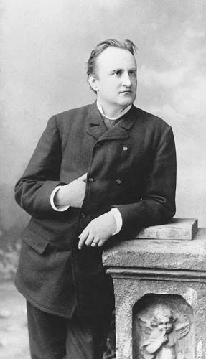
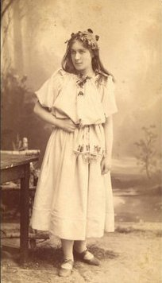
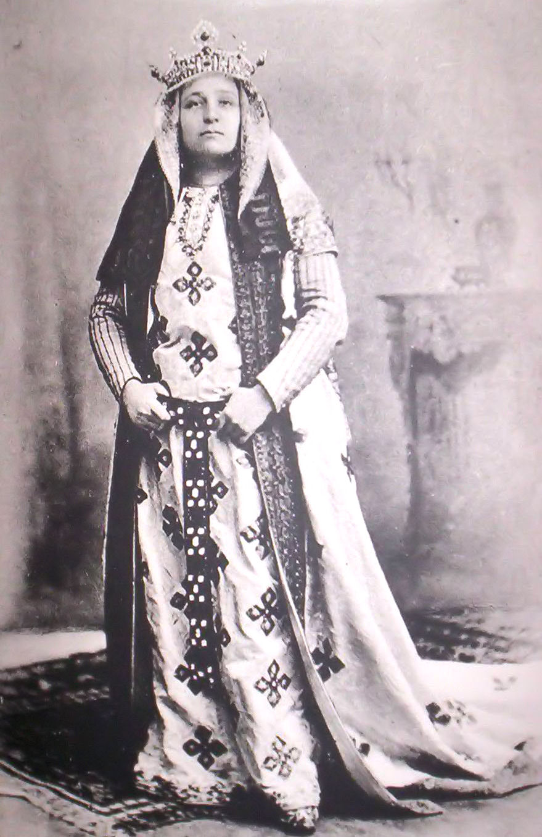
Paulay-korszak: A Nemzeti Színház történetében az az idő, mely alatt Paulay volt a drámai igazgató. Ez a színház történetének legfényesebb időszaka volt.
Nagy Imre
Márkus Emília
Jászai Mari

Slide 8
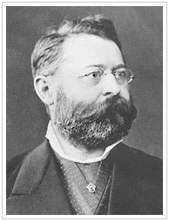
Paulay Ede
Források:
https://hu.wikipedia.org
http://mek.oszk.hu/
http://mult-kor.hu/cikk.php?id=8760&print=1
Köszönjük a figyelmet!

